Slide 1
Kampania Czadowe Domy
PODSUMOWANIE DZIAŁAŃ listopad – luty 2016

Slide 2
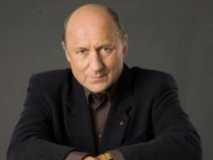
Patroni
Pozyskanie Patronów kampanii
Nawiązanie współpracy i uzyskanie zaangażowania:
Państwowej Straży Pożarnej
st. bryg. Paweł Frątczak – rzecznik komendanta głównego Państwowej Straży Pożarnej
st. kpt. Karol Kieszkowski – oficer prasowy Mazowieckiego Komendanta Wojewódzkiego Państwowej Straży Pożarnej
st. kpt. Aneta Gołębiowska – rzecznik Śląskiego Komendanta Wojewódzkiego Państwowej Straży Pożarnej
mł. bryg. Andrzej Płóciniczak – oficer prasowy Śląskiego Komendanta Wojewódzkiego Państwowej Straży Pożarnej
Fundacji Edukacja i Technika Ratownictwa Edura
Izby Gospodarczej Gazownictwa
Poselskiego Zespół Strażaków
Ambasador kampanii – Piotr Fronczewski

Slide 3
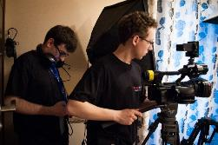
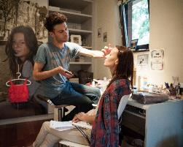
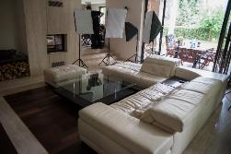
Spot telewizyjny i radiowy
Spot telewizyjny kampanii „Czadowe domy”
Opracowanie scenariusza spotu telewizyjnego
Nagranie i produkcja materiału filmowego
Zaangażowanie Piotra Fronczewskiego
Nagranie i produkcja filmu z backstage’u nagrania spotu
Pozyskanie bezpłatnej emisji spotu w TVP
Spot radiowy kampanii „Czadowe domy”
Koordynacja współpracy z lektorem spotu radiowego Piotrem Fronczewskim
Nagranie i produkcja materiału dźwiękowego
Pozyskanie bezpłatnej emisji spotu w Polskim Radiu

Slide 4
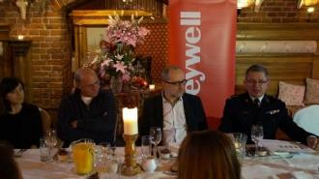
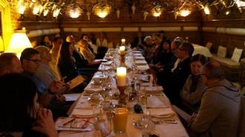
Konferencja prasowa
Konferencja inaugurująca II edycję kampanii „Czadowe domy”
Na spotkaniu przedstawiono wyniki badania Honeywell Safety Index, a także główne założenia kampanii „Czadowe Domy”
W trakcie spotkania zostały omówione m.in. szkodliwe właściwości tlenku węgla, sposoby zapobiegania zatruciu oraz statystyki dotyczące zatruć czadem w Polsce
W spotkaniu prasowym wzięli udział: ambasador kampanii Piotr Fronczewski, Rzecznik Prasowy Komendanta Głównego Państwowej Straży Pożarnej Paweł Frątczak oraz przedstawiciele Honeywell Polska Natalia Długosz i Marek Arndt
W konferencji prasowej wzięło udział 22 przedstawicieli mediów, z redakcji takich jak Radio Eska, Gazeta Wyborcza, Fakt, Super Express, Tele Tydzień, Polityka

Slide 5
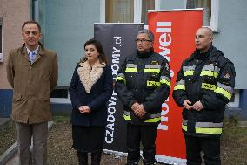
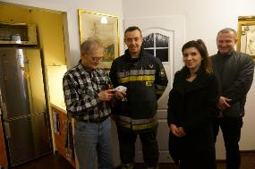
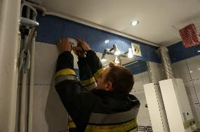
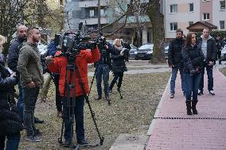
Tydzień Czadowych Domów z Honeywell
Akcja edukacyjna dla mieszkańców lokali, w których występuje ryzyko zatrucia tlenkiem węgla polegająca na bezpłatnym montażu czujników tlenku węgla
Akcja przeprowadzona we współpracy z przedstawicielami Państwowej Straży Pożarnej oraz administracji osiedli
W ramach akcji przeprowadzonej w 6 lokalizacjach w Warszawie i Katowicach blisko 100 mieszkań zostało wyposażonych w detektory tlenku węgla
Na inaugurację akcji w każdym mieście zaproszono media, w briefingach uczestniczyło łącznie 8 osób

Slide 6
Kampania Czadowe Domy
PODSUMOWANIE PUBLIKACJI 17.11.2015 – 29.02.2016

Slide 7
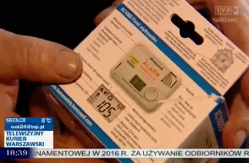
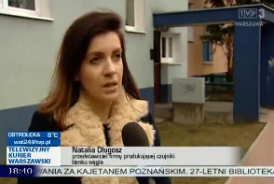
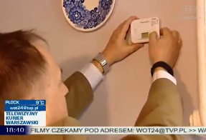
Podsumowanie publikacji
276 publikacji
(od 17.11.15 do 29.02.16)
13 TV
37 radio
11 prasa
128 internet
87 social media
Efekty:
995 317 AVE
dotarcie 9 079 468
408 700 nakład prasy

Slide 8
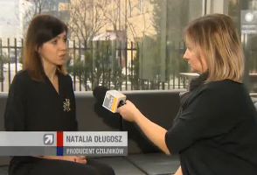
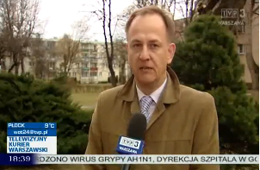
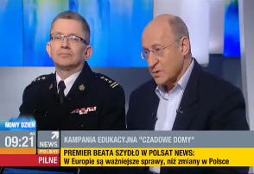
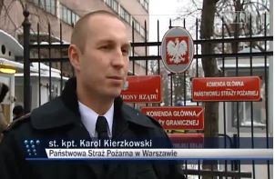
Publikacje – telewizja
13 materiałów w tym:
TVP 1 „Wiadomości”
Polsat „Wydarzenia”
Polsat News „Nowy Dzień”
TVP 2 „Pytanie na Śniadanie”
TVP Warszawa „Kurier Warszawski”

Slide 9
Publikacje – radio
37 materiałów
Łącznie ponad 36 minut poświęconych kampanii „Czadowe Domy”

Slide 10
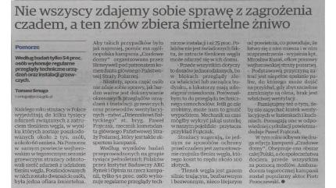
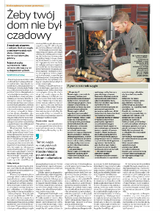
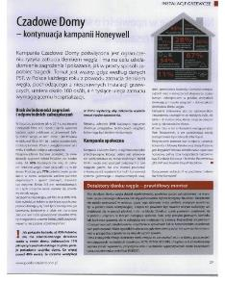
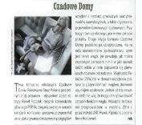
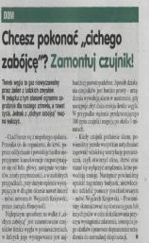
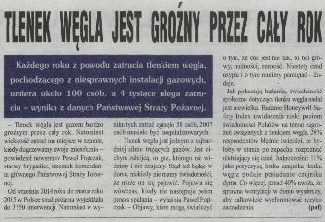
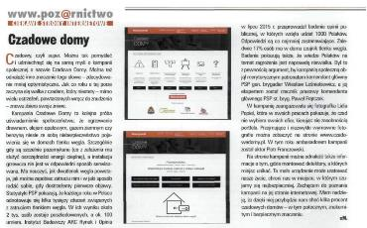
Publikacje – prasa

Slide 11
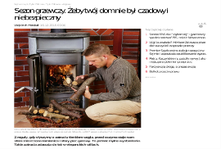
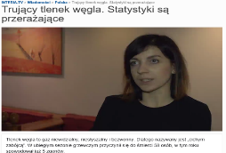
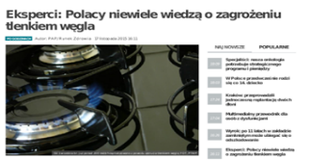
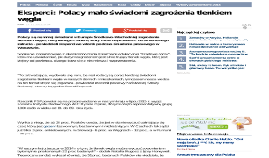
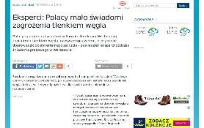
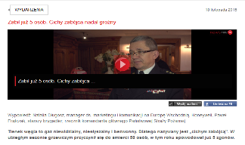
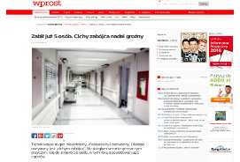
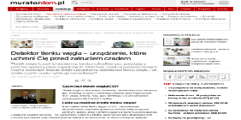
Publikacje – internet

Slide 12
Bezpłatna emisja kampanii „Czadowe domy” w telewizji
PODSUMOWANIE Listopad 2015

Slide 13
Bezpłatna emisja w Telewizji Polskiej i Polskim Radiu

Slide 14
Podsumowanie publikacji – telewizja
120 publikacji (w dwa tygodnie):
10 TVP 1
10 TVP 2
19 TVP Kultura
31 TVP Polonia
12 TVP Regionalna
38 TVP Info
Efekty:
112 600 AVE (ekwiwalent reklamowy)
Dotarcie 9 318 506

Slide 15
Podsumowanie publikacji – radio
41 publikacji (w trzy tygodnie):
Polskie Radio Jedynka
Efekty:
69 300 AVE (ekwiwalent reklamowy)
Dotarcie 3 334 000

